Slide 1
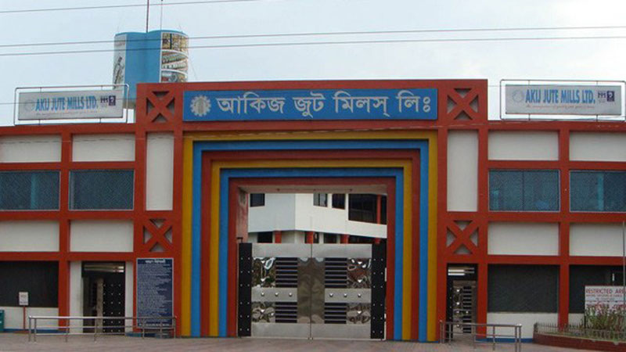
মাল্টিমিডিয়া শ্রেণিকক্ষে তোমাদের স্বাগতম

Slide 2
পরিচিতি
সিকদার মোঃ শাজিদুর জাহান
সিনিয়র সহকারী শিক্ষক
ফুলহরি মাধ্যমিক বিদ্যালয়
শৈলকুপা, ঝিনাইদহ।
shajidur79@gmail.com
Mob: 01725-816731
বিষয়: ব্যবসায় উদ্যোগ
শ্রেণি: দশম
অধ্যায়: চতুর্থ
মালিকানার ভিত্তিতে ব্যবসায়
সময়: ৫০ মিনিট।

Slide 3
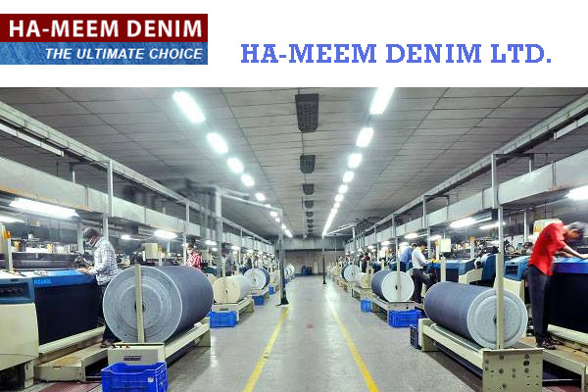
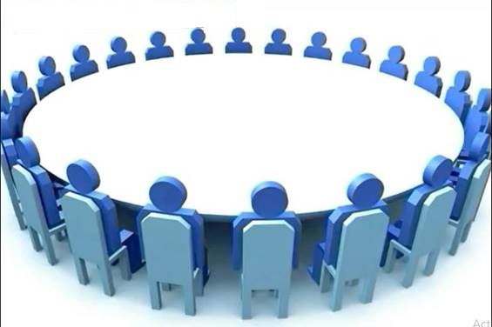
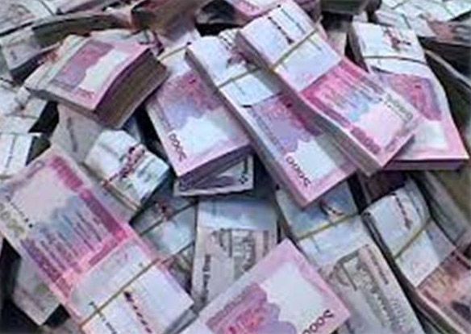
এ ধরণের শিল্প প্রতিষ্ঠান তৈরীতে কী কী প্রয়োজন?
নিচের ছবিগুলো মনোযোগ দিয়ে লক্ষ্য কর:
বৃহৎ শিল্পের
উপরের ছবিগুলো কিসের?
যৌথ ব্যবস্থাপনা
বলতে পারবে এধরণের বৃহৎ শিল্প প্রতিষ্ঠানকে কী বলে?
অধিক মূলধন বিনিয়োগ

Slide 4
যৌথ মূলধনী ব্যবসায়

Slide 5
শিখনফল
এই পাঠ শেষে শিক্ষার্থীরা...
১. যৌথ মূলধনী ব্যবসায় কী তা বলতে পারবে;
২. যৌথ মূলধনী ব্যবসায়ের শ্রেণি বিভাগগুলো বর্ণনা করতে পারবে;
৩. যৌথ মূলধনী ব্যবসায়ের বৈশিষ্ট্য ব্যাখ্যা করতে পারবে।

Slide 6
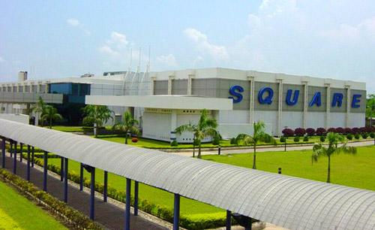
যৌথ মূলধনী ব্যবসায় কী?
যৌথ মূলধনী ব্যবসায় হলো আইন দ্বারা সৃষ্ট, পৃথক অস্তিত্বসম্পন্ন, কৃত্রিম ব্যাক্তি সত্তার অধিকারী এবং সীমিত দায়ের এমন এক ধরনের প্রতিষ্ঠান যেখানে কতিপয় ব্যাক্তি মুনাফা অর্জনের উদ্দেশ্যে যৌথভাবে মূলধন বিনিয়োগ করে।

Slide 7
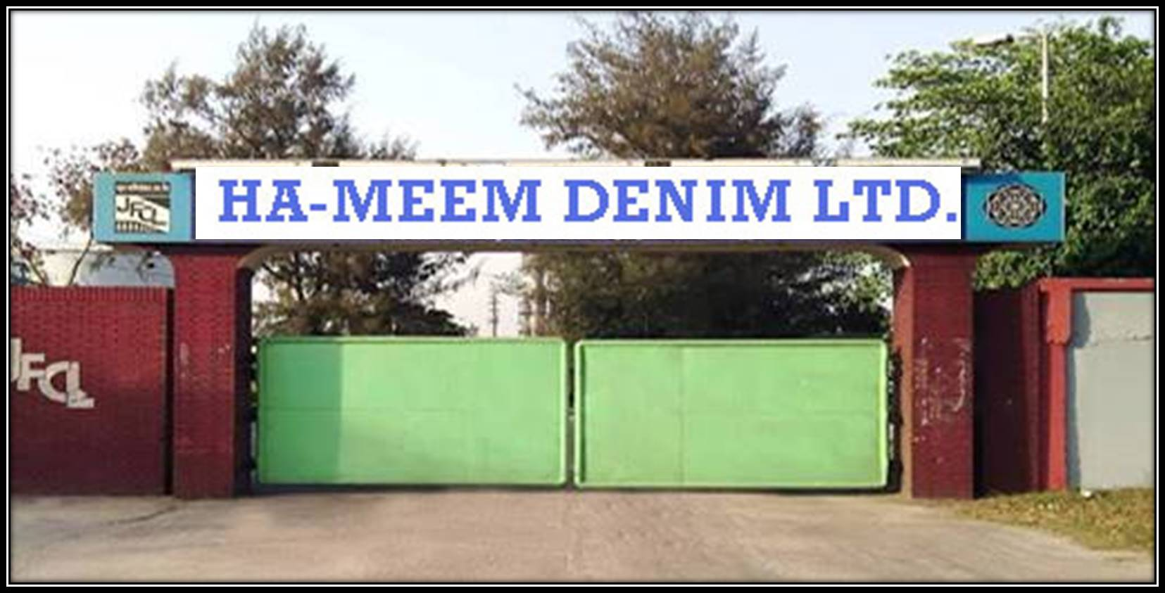
একক কাজ
যৌথ মূলধনী ব্যবসায় বলতে কী বোঝায় লিখ।

Slide 8
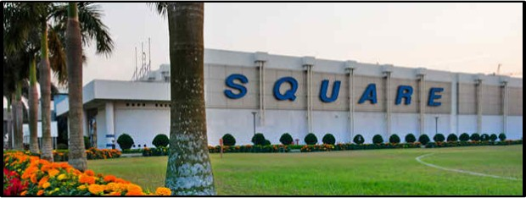
যৌথ মূলধনী ব্যবসায়ের শ্রেণিবিভাগ
প্রাইভেট লিমিটেড কোম্পানি
পাবলিক লিমিটেড কোম্পানি

Slide 9
প্রাইভেট লিমিটেড কোম্পানি
প্রাইভেট লিমিটেড কোম্পানিতে সদস্যদের শেয়ার হস্তান্তর অধিকার সীমিত এবং শেয়ার ও ঋনপত্র ক্রয়ের জন্য জনগণের নিকট আমন্ত্রণ জানানো নিষিদ্ধ অর্থাৎ কোম্পানির সদস্যগণ শুধু নিজেরাই শেয়ার ক্রয় করতে পারেন। আইন অনুযায়ী এ কোম্পানির পরিচালকের সংখ্যা নূন্যতম ২ হতে হবে।
যে কোম্পানির সদস্য সংখ্যা সর্বনিম্ন ২ জন এবং সর্বোচ্চ ৫০ জনে সীমাবদ্ধ এবং যার শেয়ার অবাধে হস্তান্তরযোগ্য নয় তাকে প্রাইভেট লিমিটেড কোম্পানি বলে।

Slide 10
পাবলিক লিমিটেড কোম্পানি
পাবলিক লিমিটেড কোম্পানিতে শেয়ার অবাধে হস্তান্তরযোগ্য এবং শেয়ার ও ঋনপত্র জনগণের নিকট বিক্রি করা যায় অর্থাৎ কোম্পানি প্রয়োজনে স্মারকলিপিতে সংশোধনী এনে শেয়ার সংখ্যা বাড়িয়ে সদস্য সংখ্যা বৃদ্ধি করতে পারে। আইন অনুযায়ী এ কোম্পানির পরিচালকের সংখ্যা নূন্যতম ৩ হতে হবে।
যে কোম্পানির সদস্য সংখ্যা সর্বনিম্ন ৭ জন ও সর্বোচ্চ সদস্য সংখ্যা কোম্পানির স্মারকলিপিতে উল্লেখিত শেয়ার সংখ্যা দ্বারা সীমাবদ্ধ এবং যার শেয়ার অবাধে হস্তান্তরযোগ্য তাকে পাবলিক লিমিটেড কোম্পানি বলে।

Slide 11
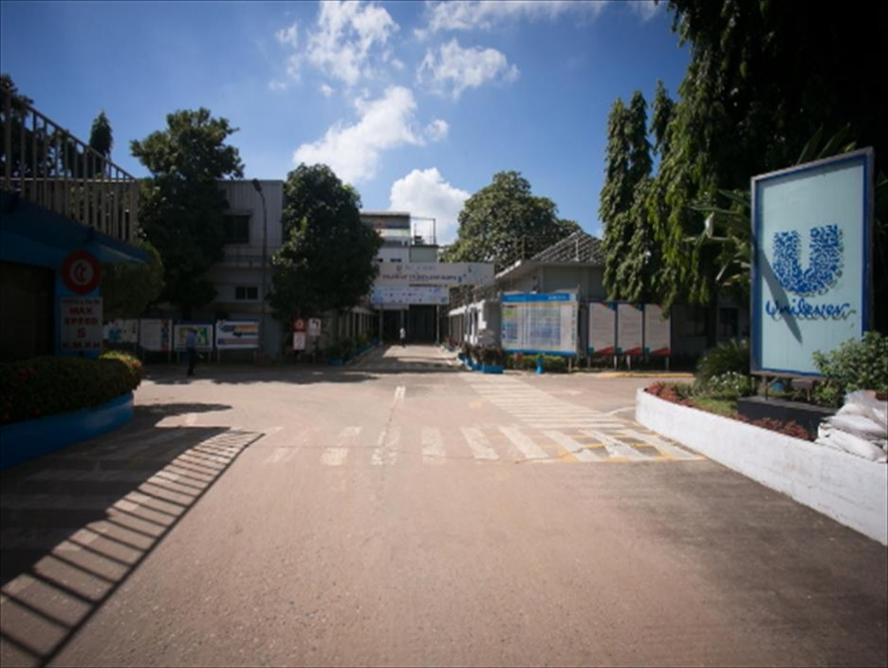
জোড়ায় কাজ
প্রাইভেট ও পাবলিক লিমিটেড কোম্পানির মধ্যে মৌলিক পার্থক্য লিখ।

Slide 12
এই ছবিগুলোতে তোমরা কী দেখছ?
আইনসৃষ্ট ব্যবসায় সংগঠন
যৌথ মূলধনী ব্যবসায় আইনি প্রক্রিয়ার অধীনে হয় বলে এর গঠন বেশ জটিল ও আনুষ্ঠানিকতাপূর্ন। দেশের প্রচলিত ১৯৯৪ সালে কোম্পানি আইনের আওতায় এ ব্যবসায় গঠিত ও পরিচালিত।

Slide 13
এই ছবিগুলোতে তোমরা কী দেখছ?
সংঘবদ্ধ ব্যাক্তি
শেয়ার হস্তান্তর
কোম্পানি ব্যবসায় করতে আগ্রহী কিছু সংখ্যক ব্যাক্তি স্বেচ্ছায় সংঘবদ্ধ হয়ে কোম্পানি গঠন করে। সদস্যরা ইচ্ছা করলে শেয়ার হস্তান্তরের মাধ্যমে সহজেই ব্যবসায় থেকে বিদায় নিতে পারে আবার শেয়ার ক্রয়ের মাধ্যমে এর সদস্য পদও লাভ করতে পারে।

Slide 14
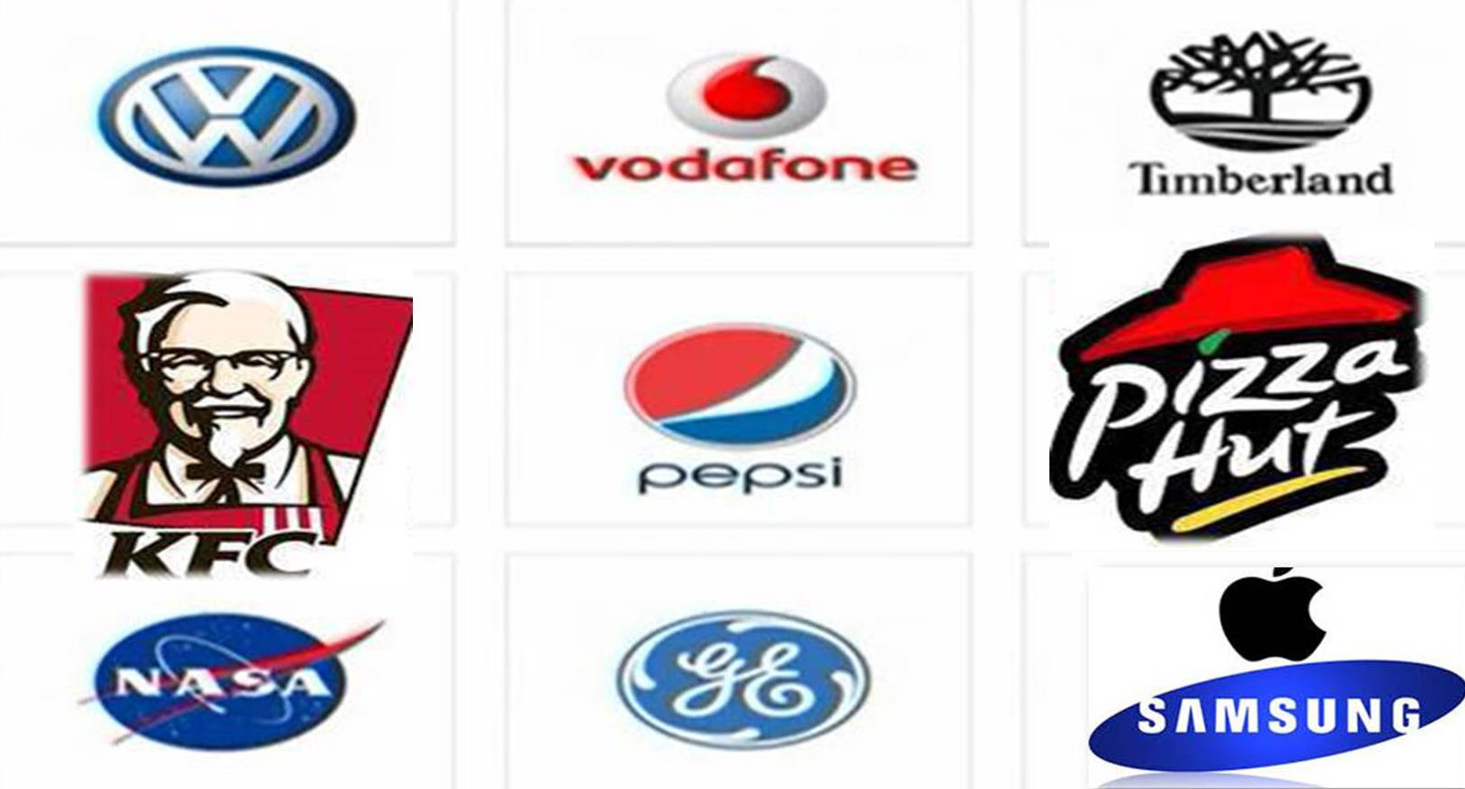
এই ছবিগুলোতে তোমরা কী দেখছ?
এগুলোর অস্তিত্ব কী ধরণের?
বিশ্বখ্যাত প্রতিষ্ঠানের লোগো
চিরন্তন
কোম্পানি ব্যবসায় আইনের মাধ্যমে সৃষ্ট তাই এর অস্তিত্ব চিরন্তন। কোন শেয়ার হোল্ডারের মৃত্যু, দেউলিয়াত্ব বা শেয়ার হস্তান্তরের মাধ্যমে কোম্পানির বিলোপ সাধন হয় না।

Slide 15
এই ছবিগুলোতে তোমরা কী দেখছ?
কৃত্রিম
ব্যক্তি
যৌথ মূলধনী ব্যবসায়টি কৃত্রিম ব্যাক্তি সত্তার অধিকারী অর্থাৎ ব্যক্তি না হয়েও ব্যক্তির ন্যায় আইনগত মর্যাদা ও অধিকার অর্জন করে। কোম্পানি যে কোন স্বাধীন ব্যাক্তির মতো নিজ নামে অন্যের সাথে চুক্তি ও লেনদেন করতে পারে এবং প্রয়োজনে মামলাও করতে পারে আবার অন্য কোনো পক্ষও কোম্পানির বিরুদ্ধে মামলা করতে পারে।

Slide 16
এই ছবিতে তোমরা কী দেখছ?
সিল মোহর
যৌথ মূলধনী ব্যবসায়টি কৃত্রিম ব্যক্তি হওয়ার কারণে কোম্পানিকে একটি সিল ব্যবহার করতে হয়। কোম্পানির সকল কাজে ও কাগজপত্রে এ সিলের ব্যবহার বাধ্যতামূলোক।

Slide 17
এই ছবিতে তোমরা কী দেখছ?
শেয়ার
আইনগতভাবেই কোম্পানির মূলধনকে কতকগুলো সমান অঙ্কের ক্ষুদ্র এককে ভাগ করা হয়। এরূপ প্রত্যেকটি একককে একটি করে শেয়ার বলে। শেয়ার বিক্রির মাধ্যমে কোম্পানি মূলধন সংগ্রহ করে।

Slide 18
কোম্পানিতে এদের সম্পর্ক কী?
এই ছবিগুলোতে তোমরা কী দেখছ?
কোম্পানির মালিক
ব্যবস্থাপক
মালিকানা থেকে ব্যবস্থাপনা সম্পূর্ন আলাদা।
কোম্পানি পরিচালনার দায়িত্ব থাকে বেতনভুক্ত ব্যবস্থাপকের উপর। মালিক বা পরিচালকগণ নীতি নির্ধারণ কাজে অংশগ্রহণ করে থাকেন।

Slide 19
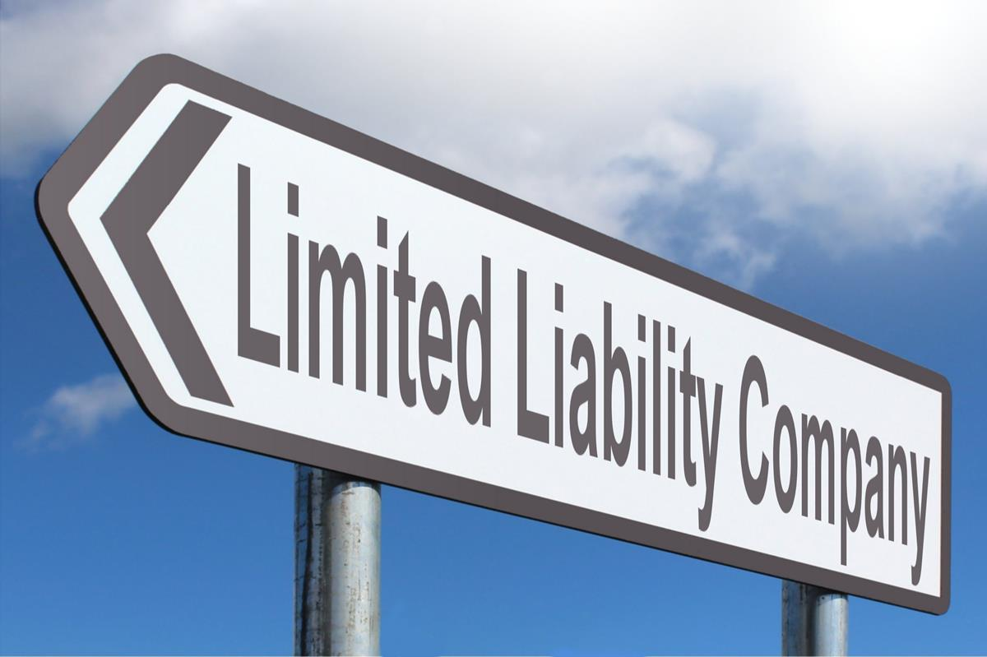
এই ছবিতে তোমরা কী দেখছ?
সীমিত দায়
কোম্পানি ব্যবসায়ের সদস্যগণের দায় সীমিত। অর্থাৎ কোম্পানি দেউলিয়াত্ব ঘটলে একজন শেয়ার মালিক যে মূল্যমানের শেয়ার ক্রয় করে শুধু মাত্র সে পরিমাণ অর্থের জন্য দায়বদ্ধ থাকবেন।

Slide 20
এই ছবিতে তোমরা কী দেখছ?
ভোট প্রদান
কোম্পানি ব্যবসায়ের পরিচালনা ও ব্যবস্থাপনায় গণতান্ত্রিক রীতি-নীতি ও মূল্যবোধ অনুসরণ করা হয়। শেয়ারমালিকগণ প্রত্যক্ষভাবে ভোট দিয়ে পরিচালনা পরিষদ নিয়োগ করেন এবং পরিচালনা পরিষদের সিদ্ধান্ত মোতাবেক ব্যবসায় পরিচালিত হয়।

Slide 21
দলগত কাজ
যৌথ মূলধনী ব্যবসায়ের বৈশিষ্ট্য ব্যাখ্যা করে লিখ।

Slide 22
মূল্যায়ন
যৌথ মূলধনী ব্যবসায় কাকে বলে?
বাংলাদেশে কোম্পানি ব্যবসায় কত সালের আইন অনুযায়ী পরিচালিত?
যৌথ মূলধনী ব্যবসায় প্রধানত কয় প্রকার?
কোম্পানি মুলধনের ক্ষুদ্র এককে কী বলে?
পাবলিক লিমিটেড কোম্পানি বলতে কী বুঝ?

Slide 23
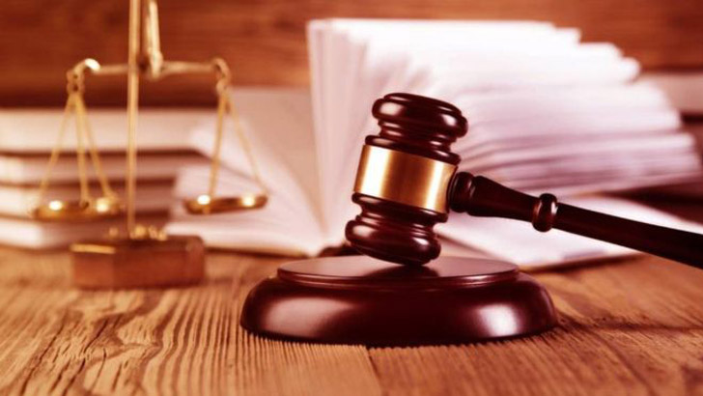
বাড়ির কাজ
যৌথ মূলধনী কোম্পানী একটি ‘আইনসৃষ্ট ব্যবসায় সংগঠন’- ব্যাখ্যা করে লিখে আনবে।

Slide 24
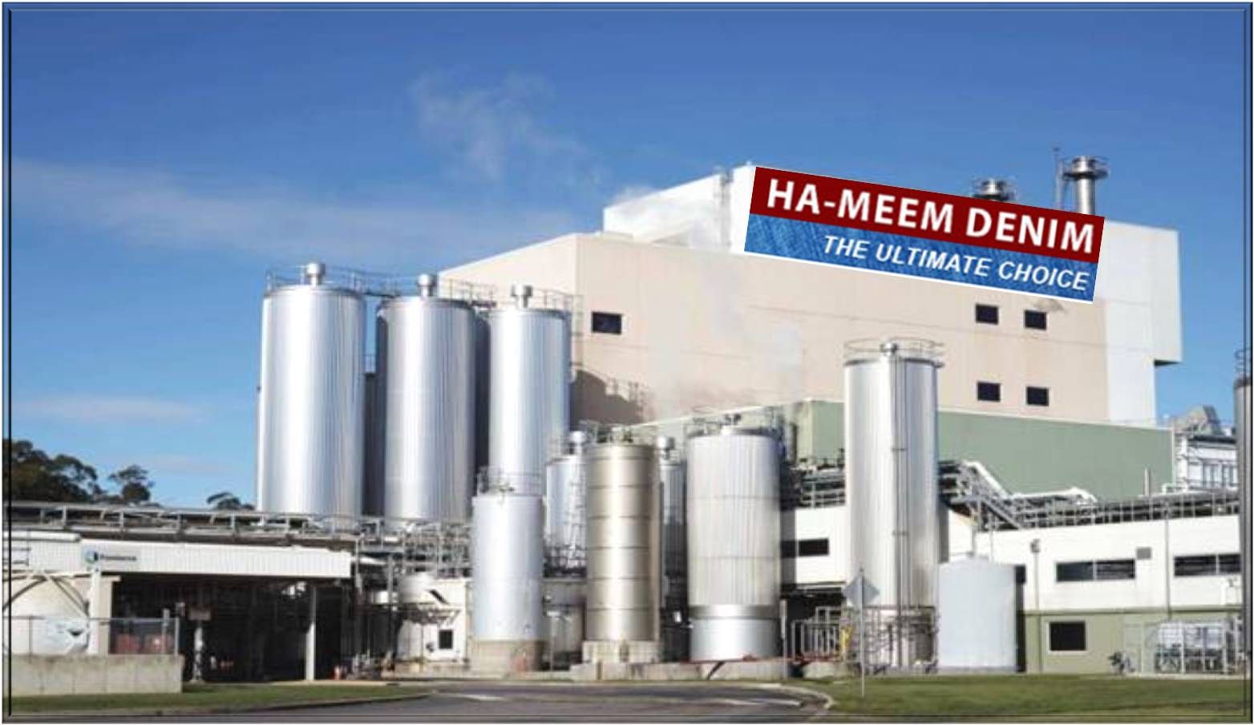
আজকের মত সবাইকে ধন্যবাদ

